Slide 1
La Importancia de la Participación Ciudadana
Gema N. Morales Martínez
Consejera Electoral IEEQ

Slide 2
Sin Participación No hay Democracia

Slide 3
Sin Participación No hay Democracia

Slide 4
Sin Participación No hay Democracia

Slide 5
Jóvenes en México
Notes:
https://www.ine.mx/transparencia/datos-abiertos/visualizacion-datos/conteos-censales-participacion-2009-2018/

Slide 6
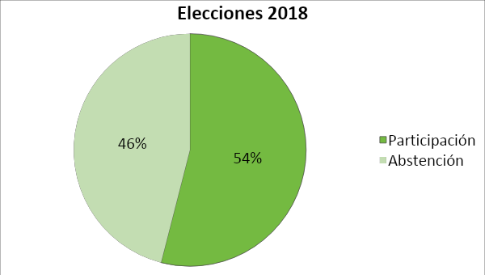
Jóvenes en México
18 – 29 años
Lista nominal de 25,637,532 jóvenes.
Notes:
https://www.ine.mx/transparencia/datos-abiertos/visualizacion-datos/conteos-censales-participacion-2009-2018/
Participación: alrededor de 13 millones
Abstención: alrededor de 11 millones

Slide 7
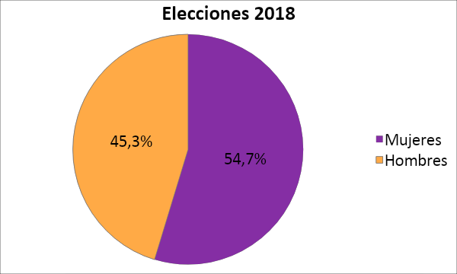
Jóvenes en México
18 – 29 años
Lista nominal de 25,637,532 jóvenes.
Notes:
https://www.ine.mx/transparencia/datos-abiertos/visualizacion-datos/conteos-censales-participacion-2009-2018/

Slide 8
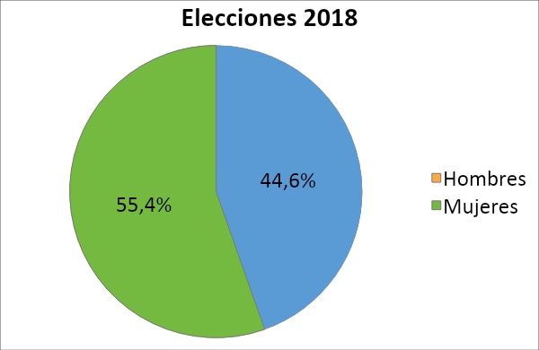
Jóvenes en Querétaro
18 – 29 años
Lista nominal de 484,210 jóvenes.
Participación de 252,826 jóvenes, de los cuales:
Notes:
https://www.ine.mx/transparencia/datos-abiertos/visualizacion-datos/conteos-censales-participacion-2009-2018/

Slide 9
La democracia directa y la democracia representativa no se contraponen, se complementan

Slide 10
¿Cómo fortalecer la Participación y, por ende, la Democracia?
Comunicación: acercando la información que fomente el conocimiento
Inclusión: invitando a diferentes grupos de la sociedad a formar parte del conocimiento y de la comunicación (replicadores)= Alianzas Estratégicas
Transparencia: con información clara y accesible
¿Cómo ser parte de algo si no se tiene conocimiento sobre el tema?

Slide 11
¿Qué nos toca hacer a la ciudadanía? PARTICIPAR

Slide 12
Participación Ciudadana Responsable
Informarnos: y difundir de manera responsable a fin de combatir la desinformación #FakeNews
Participar: mayor involucramiento en las actividades que rodean mi entorno y dar seguimiento
Ser agente de cambio

Slide 13
Algunas actividades…

Slide 14
www.ieeq.mx/magazinelectoral

Slide 15
¡Adopta un árbol!
Cada año se pierden en México 500 mil hectáreas de bosques y selvas
5to lugar en
deforestación a nivel mundial
70% del mercado de madera es de la tala ilegal
Notes:
Datos de Greenpeace: https://www.greenpeace.org/archive-mexico/es/Campanas/Bosques/La-deforestacion-y-sus-causas/#targetText=El%20ritmo%20de%20deforestaci%C3%B3n%20que,hect%C3%A1reas%20de%20bosques%20y%20selvas.

Slide 16
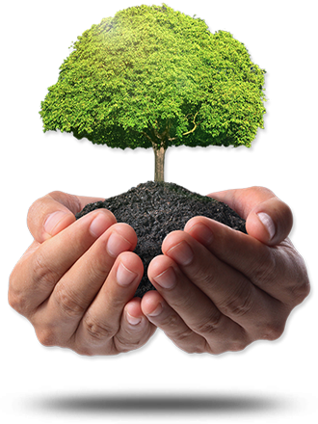
¡Adopta un árbol!

Slide 17
¡Muchas Gracias!

